Slide 1

T
CUAI CV 4팀
2024.11.05
발표자 : 박서윤

Slide 2
스터디원 소개 및 만남 인증
매주 목요일 스터디 진행
스터디원 1 : 김대현
스터디원 2 : 김태환
스터디원 3 : 나상현
스터디원 4 : 박서윤

Slide 3
주제
Non-IID 한 상황에서의 Federated Learning과 일반적인 학습 방법의 비교
스마트폰이나 태블릿 등의 다양한 모바일 컴퓨팅 장치가 주로 사용되면서 수집 가능한 데이터의 양이 크게 늘어나게 되었음.
그러나 위의 장치를 통해 수집된 데이터는 민감한 정보를 포함할 수 있으며, Non-IID 할 수 있음.
Non-IID 한 데이터셋에서의 Federated Learning이 갖는 효과를 측정하기위해 일반적인 학습 방법들과 다양한 metric에서 비교를 진행해보고자 함.

Slide 4
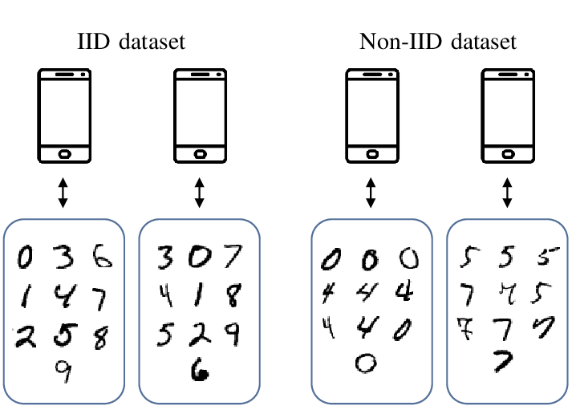
데이터
MNIST, Fashion MNIST and CIFAR 10 dataset.
https://github.com/AshwinRJ/Federated-Learning-PyTorch
기존 IID한 데이터셋들을 유저들에게 배포하여 Non-IID한 데이터셋을 형성한 후, 해당 환경에서 학습을 진행한다.

Slide 5
학습 모델 선정
모델 후보: CNN 기반 모델 (ResNet152, MobileNet) 또는 Transformer
CNN 모델 사용 고려 사항:
- 데이터셋 단순성으로 CNN이 적합할 가능성
- 학습 비용 효율적 (반복 학습 및 성능 평가에 적합)
Transformer 고려 사항:
- 최신 모델 트렌드 반영 가능
- FedAvg와 호환성 문제 가능성:
* 파라미터 평균화가 어텐션 메커니즘에 영향을 줄 수 있음
Notes:
비교적 적은 계산 비용으로도 좋은 성능을 보여주는 CNN은, 여러 클라이언트에서 학습이 동시에 진행되는 Federated Learning에서 효율적.
ResNet152와 MobileNet은 연산 자원이 한정된 환경에서도 적합하여 선정(?)
FedAvg의 단순 파라미터 평균화 방식이 Transformer의 개별 클라이언트에서 특정 데이터 특성에 맞춰 학습된 어텐션 메커니즘의 학습 패턴을 희석시켜 Transformer 모델의 성능을 떨어뜨릴 수도 있음.

Slide 6
평가 메트릭
기본 메트릭:
Accuracy, Recall, Precision, F1 Score
추가 메트릭:
- 수렴 속도
- 학습 안정성 (Non-IID 데이터 특성으로 중요)
그래디언트 분산: Normalized Gradient Variance
그래디언트의 낮은 변동성은 모델이 일정한 방향으로 최적화하도록 함
클라이언트 드리프트:
각 장치의 데이터가 서로 다르기 때문에, 이를 평균화한 글로벌 모델의 성능 저하 문제

Slide 7
계획 일정
9~10주차: 통합 학습 코드 구현 및 실행
11주차: 체크포인트로 분할 학습 코드 구현 및 실행
12주차: Federated Learning 적용 학습 코드 구현 및 실행
13주차: 메트릭 적용 및 트러블슈팅

